Slide 1
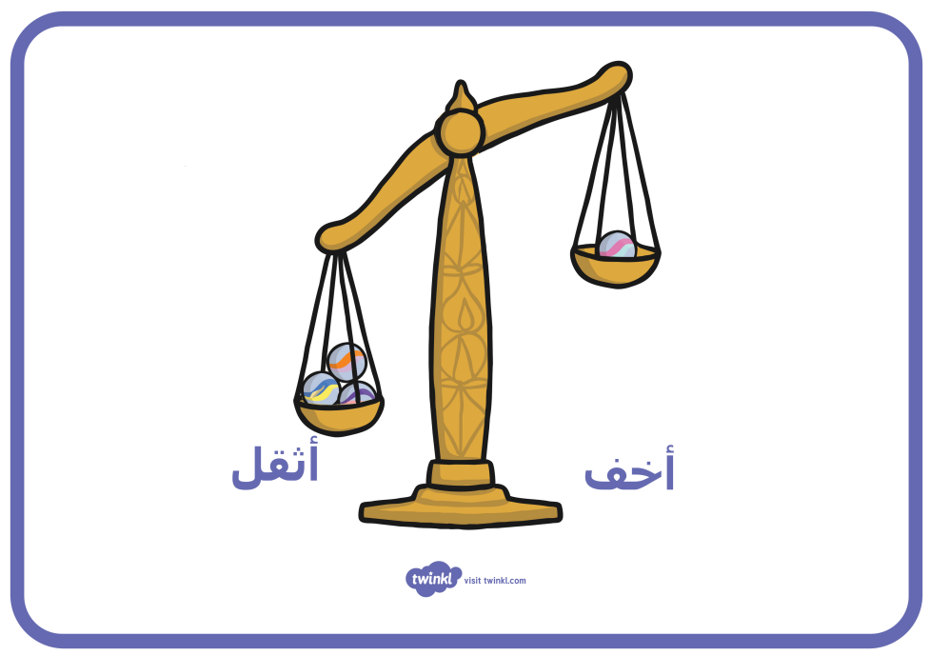
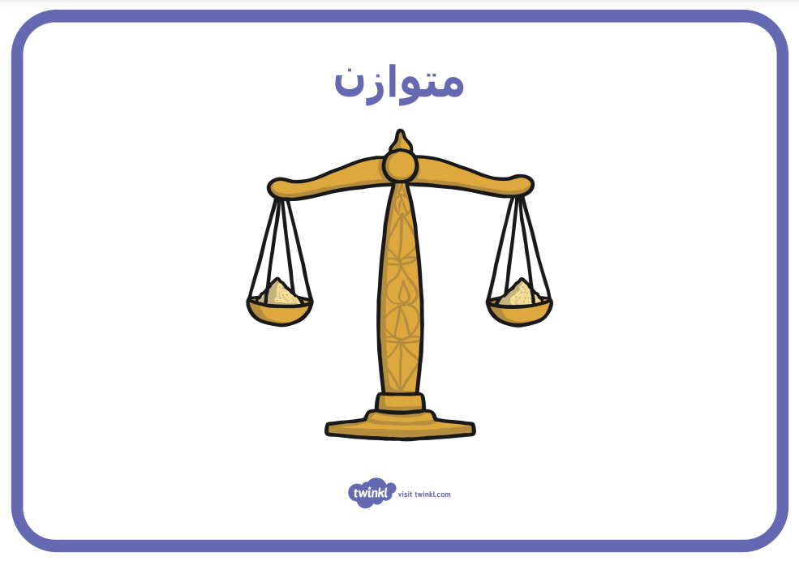
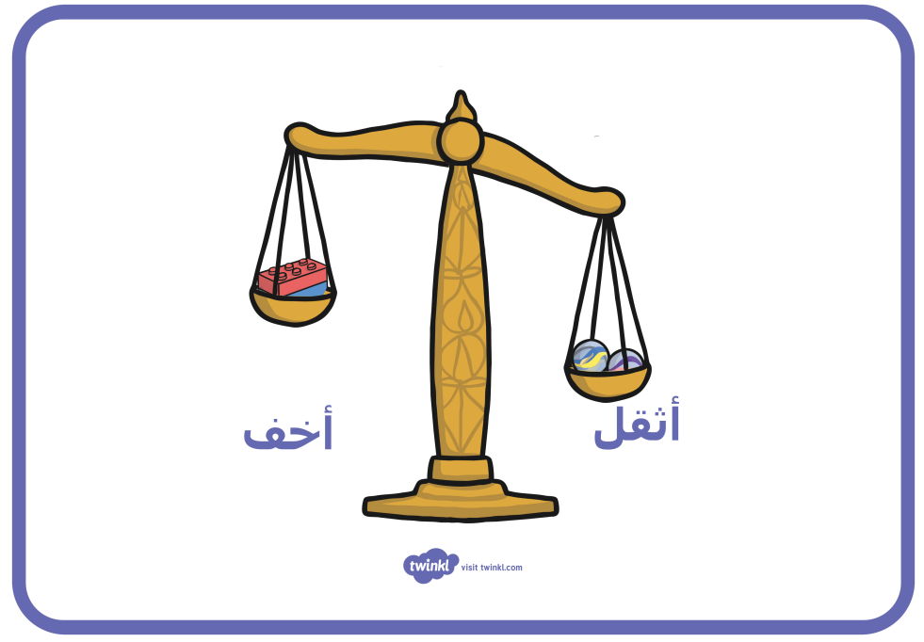
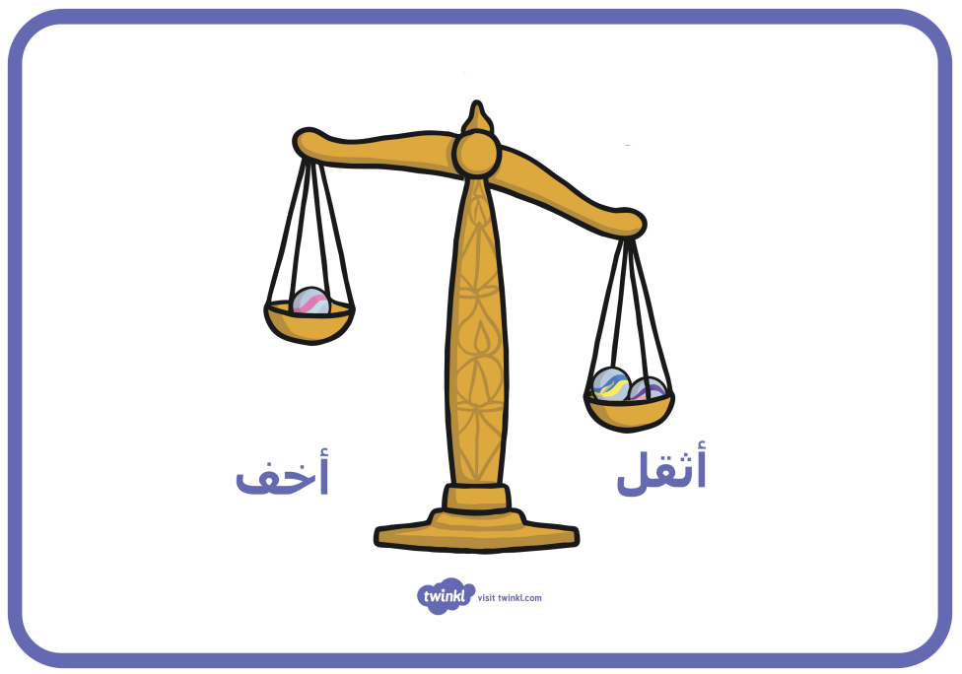
الدرس الثامن عشر
المعيار | المخرج | عنوان الدرس | الوحدة
يستخدم الميزان لوزن المنتجات المختلفة (خضار / أجبان / ألبان ....) | يصنف المنتجات المختلفة حسب الحجم والوزن | استخدام الميزان | يُطبق المفاهيم الرياضية والعمليات الحسابية
بطاقات
استخدام اوزان مختلفة للوزن حس المتوفرمع ترك الطالب يبدي الملاحظات

